Slide 1
Своя Игра

Slide 2
Логические задачи | 10 | 20 | 30 | 40 | 50
Математические понятия | 10 | 20 | 30 | 40 | 50
Дроби | 10 | 20 | 30 | 40 | 50
Великие математики | 10 | 20 | 30 | 40 | 50
Цифры и числа | 10 | 20 | 30 | 40 | 50
Финал

Slide 3
Финал
Разрежьте квадрат из 16 клеток на 4 равные по форме части так, чтобы в каждой из четырех частей была ровно одна зеленая клетка.
Ответ:

Slide 4
Логические задачи 10
Изделие весит 89,4 грамма. Сообразите в уме, сколько тонн весит миллион таких изделий
Ответ: Миллион изделий весит 89,4 тонны

Slide 5
Логические задачи 40
Сидя на уроке Дима мечтал: «Если бы к моим деньгам добавить ещё половину да ещё 20 рублей, мне бы хватило денег на комиксы.
Сколько денег у Димы, если комиксы стоят 110 рублей?
Ответ: 60

Slide 6
Логические задачи
50
Кенгуру мама прыгает за 1 секунду на 3 метра, а её маленький сынишка прыгает на 1 метр за 0,5 секунды.
Они одновременно стартовали от бассейна к эвкалипту по прямой. Сколько секунд мама будет ждать сына под деревом, если расстояние от бассейна до дерева 240 метров?
Ответ: 40

Slide 7
логические Задачи
20
5 рыбаков за 5 дней съели 5 карпов. За сколько дней 15 рыбаков съедят 15 карпов?
Ответ: 5

Slide 8
логические Задачи
30
Коля выбрал число, разделил его на 7, потом прибавил 7 и результат умножил на 7. Получилось 77. какое число он выбрал
Ответ:28

Slide 9
Математические понятия 10
Прямоугольник с равными сторонами это?
Ответ: Квадрат

Slide 10
Математические понятия
20
Расстояние (в единичных отрезках) от начала координат до точки А называют...
Ответ: Модулем числа А

Slide 11
математические понятия
30
Два числа или выражения, соединенных знаками (больше) или (меньше) это?
Ответ: Неравенство

Slide 12
Математические Понятия 40
Утверждение, которое было доказано на основе ранее установленных утверждений
Ответ: Теорема

Slide 13
математические понятия 50
Это отношение длины линии на чертеже к длине соответствующей линии в натуре.
Ответ: Масштаб

Slide 14
Дроби
10
Число, состоящее из одной или нескольких равных частей (долей) единицы.
Ответ: Дробь

Slide 15
Дроби
20
В классе 30 учащихся, отсутствуют четверо. Какая часть учащихся отсутствует?
Ответ: В классе отсутствует $\frac{2}{15}$ учащихся

Slide 16
Дроби
30
Килограмм сахара стоит 88 рублей. Сколько стоит $\frac{1}{2}$кг сахара? $\frac{1}{4}$кг? $\frac{3}{8}$кг? $\frac{11}{8}$кг?
Ответ: 44 рубля; 22 рубля; 33 рубля; 121 рубль

Slide 17
Дроби
40
Мама испекла пирожки. Маша съела $\frac{2}{3}$ всех испеченных пирожков и еще один. После этого Антон съел $\frac{2}{3}$ всех оставшихся пирожков и еще один. И, наконец, Вера съела $\frac{2}{3}$ последнего остатка и последний пирожок. Сколько пирожков испекла мама?
Ответ: 39 пирожков

Slide 18
Дроби
50
Вычислите: $\frac{7}{15}$- $\frac{8}{35}$ + $\frac{9}{21}$​
Ответ: $\frac{2}{3}$

Slide 19
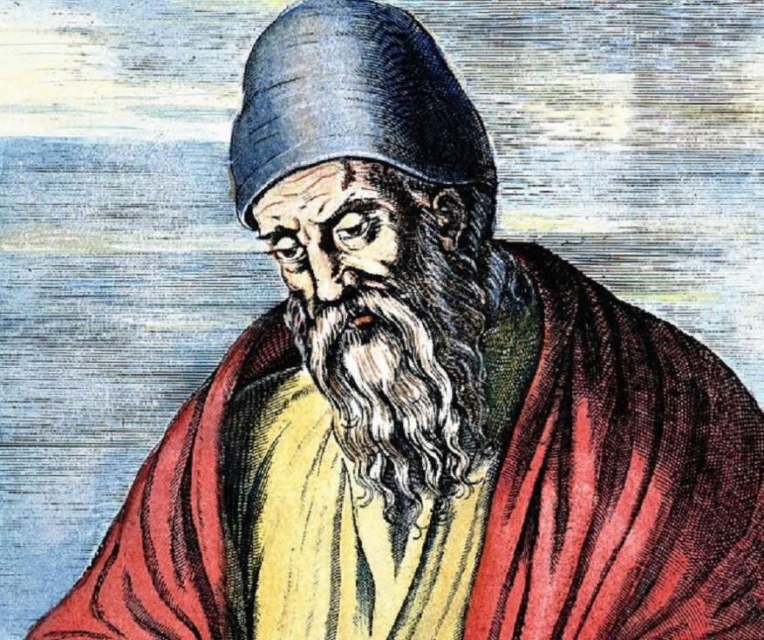
Великие математики
10
Он был греческим математиком и также известен как отец геометрии. Вероятно, он родился в 325 г. до н.э., хотя место и обстоятельства его рождения и смерти неизвестны и могут быть оценены только приблизительно относительно других людей, упомянутых с ним. Большая часть его работ вращалась вокруг теории чисел и геометрии. Он оказал наибольшее влияние на развитие математики.
Кто это?
Ответ: Евклид

Slide 20
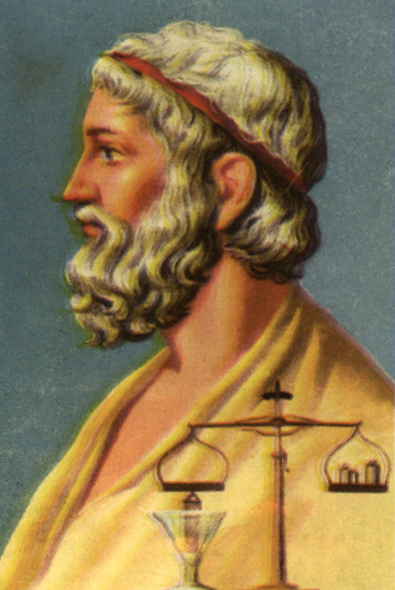
Великие математики
20
Он родился в 287 г. до н.э. и считается одним из величайших математиков всех времен. Он заложил основы нескольких важных математических концепций, лежащих в основе современной математики. Он использовал метод исчерпания, чтобы доказать множество геометрических теорем, таких как площадь круга, площадь поверхности и площадь под параболой. Он также вывел точную аппроксимацию числа Пи методом исчерпания. Его вычисления числа Пи оставались единственным известным способом для вычисления окружности круга в течение нескольких столетий, и именно так он повлиял на раннюю математику.
Кто он?
Ответ: Архимед

Slide 21
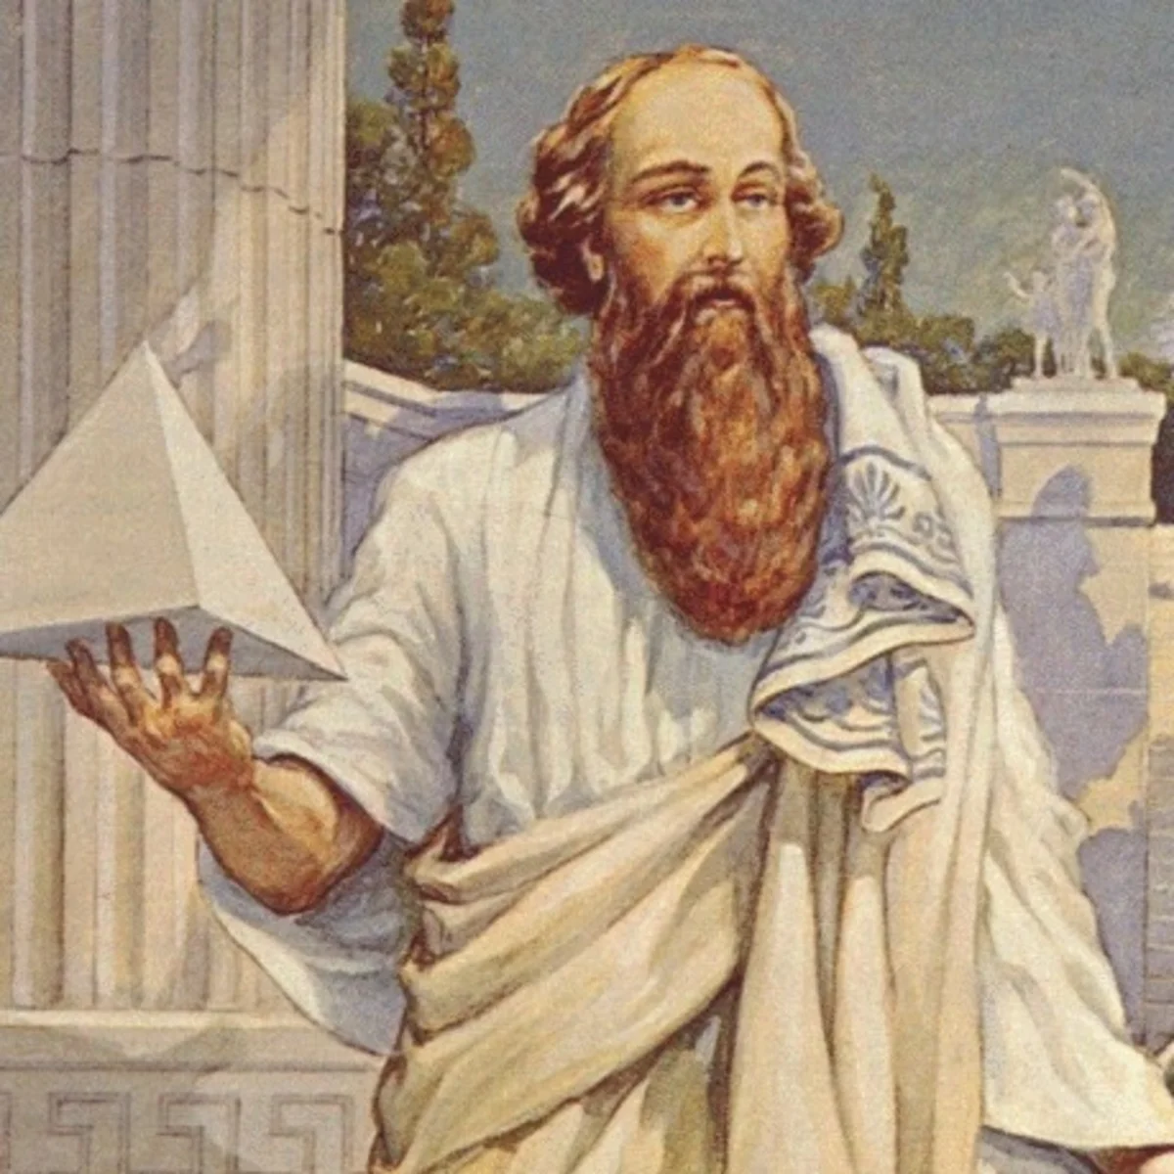
Великие математики
30
Он жил между 570 и 495 г. до н.э. Благодаря его теореме, почти каждый школьник знаком с его именем. Его работы позже повлияли на других великих умов, таких как Евклид и Платон. Многие считают его одним из первых великих математиков. Он основал свой культ, чтобы активно изучать и развивать математику. Его теорема используется в современных измерениях, хотя некоторые сомневаются в том, что действительно он изобрел эту теорему.
О ком идёт речь?
Ответ: Пифагор

Slide 22
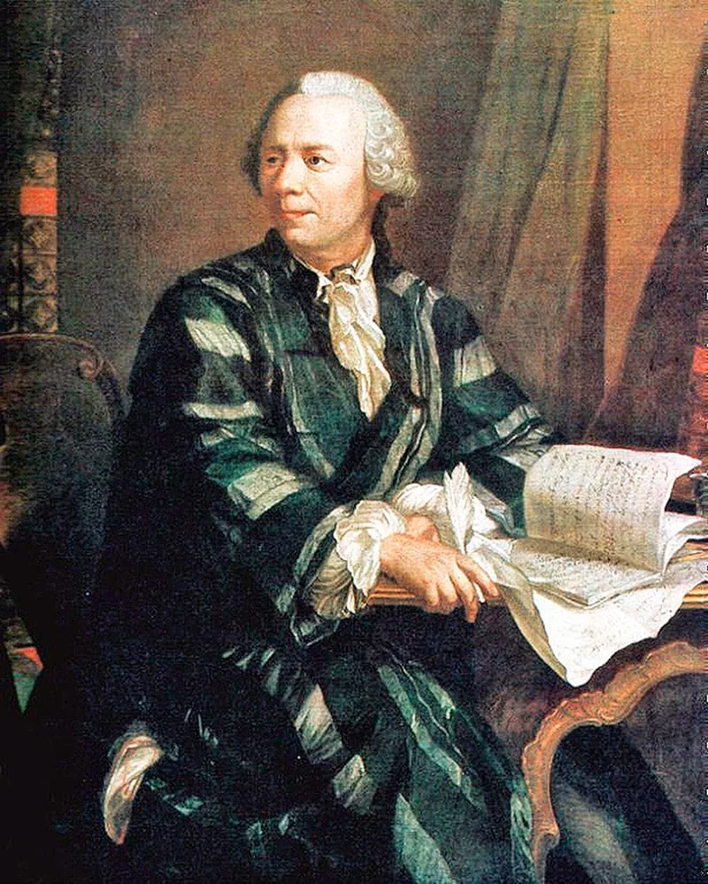
Великие математики
40
Он родился в Швейцарии в 1707 году и был самым влиятельным математиком 18-го века. Он внес заметный вклад в теорию графов, топологию, аналитическую теорию чисел и исчисление бесконечно малых. За свою жизнь он опубликовал более 900 работ. Многие из его открытий были использованы при решении реальных проблем. В дань уважения (этому человеку) и его вкладу в математику Пьер-Симон Лаплас, известный французский астроном и математик, написал:
«Читайте, ...... читайте его снова и снова, он мастер всех нас»
Кто это?
Ответ: Леонард Эйлер

Slide 23
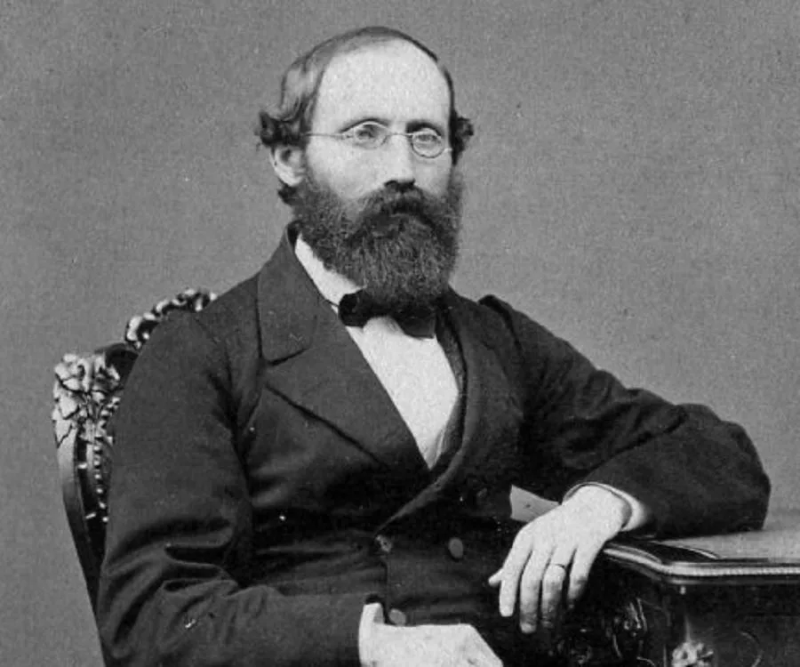
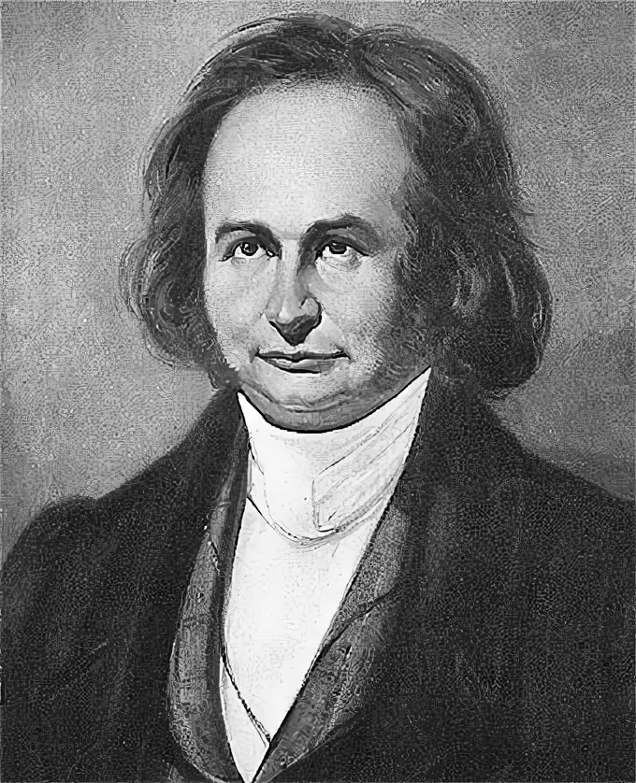
Великие математики
50
Соотнеси портреты с именами
3
1
А)Карл Фридрих Гаусс
В) Бернхард Риман
С) Карл Густав Джейкоб Якоби
2
Ответ: А-1; В-3; С-2

Slide 24
Цифры и числа
10
Запишите арабскими цифрами числа
1)XXVIII
2)XXXIX
3)CCCXCVII
Ответ: 1-28; 2-39; 3-397

Slide 25
Цифры и числа
20
Запишите арабскими цифрами числа
CMLXIV
CCCXXVI
LXXVII
Ответ: 1-964; 2-326; 3-77

Slide 26
Цифры и числа
30
Запиши римскими цифры числа
180
891
34
Ответ: 1-СLXXX; 2-DCCCXCI; 3-XXXIV

Slide 27
Цифры и числа
40
Запишите римскими цифрами числа
5003
574
3527
Ответ: 1-MMMMMIII; 2-DLXXIV; 3-MMMDXXVII

Slide 28
Цифры и числа
50
Вычислите
LХХIV – ХLVII
CCMII – CCDI
MMDCXLVIII - MMDXXLIV
Ответ: 1-27; 1-501; 3-114

